Slide 1
Dever e trabalho
Sinal Verde

Slide 2
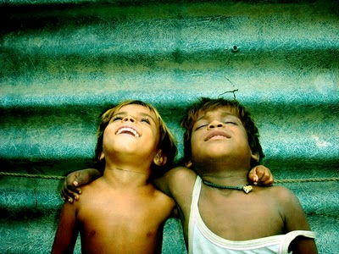
O que é o dever?
“O dever é a obrigação moral da criatura para consigo mesma, primeiro, e, em seguida, para com os outros.
O dever é a lei da vida.
Com ele deparamos nas mais ínfimas particularidades, como nos atos mais elevados.”
        (ALLAN KARDEC. O Evangelho Segundo o Espiritismo, cap. 17, item 7.)
Notes:
Nesta mensagem ditada por Lázaro (Paris, 1863.), e contida no Cap. 17 – Sede perfeitos, vemos que o dever é lei da vida, ou seja, toda criatura possui compromissos a realizar perante si mesmo e perante o próximo.

Slide 3

De que tipo de dever estamos falando?
“Quero aqui falar apenas do dever moral e não do dever que as profissões impõem.”
        (ALLAN KARDEC. O Evangelho Segundo o Espiritismo,
        cap. 17, item 7.)
Notes:
Mas Lázaro se refere ao dever moral, que vai muito além do dever profissional. O indivíduo pode realizar um trabalho, sem necessariamente cumprir com seu dever moral; enquanto outro pode extrapolar suas atribuições profissionais, bem cumprindo também seu dever moral. Vejamos um exemplo (próximo slide)...

Slide 4
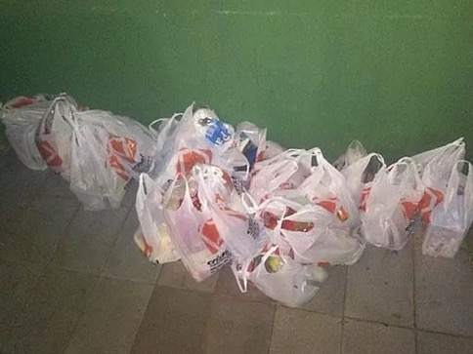
Um exemplo
Policiais se comovem, pagam fiança e fazem compras para ladrão no DF
Ele disse que não tinha comida em casa e tentou furtar carne para o filho. Cena foi flagrada por câmera de segurança, e dono de mercado denunciou.
“Ele cuida da casa e do menino pela manhã e à tarde vai atrás de bicos, mas não conseguiu nada nos últimos dois meses. A gente sabe que o crime não é certo, mas eu me ponho no lugar. Imaginei a minha filha passando fome. O que eu não faria nessa situação?”, questionou um dos policiais.
(Fonte: https://glo.bo/1FauEer. Acesso em 20/03/2019.)
Notes:
Nessa ocasião, os policiais poderiam simplesmente ter cumprido a lei, mas foram além de suas atribuições e atenderam ao chamado do dever moral.

Slide 5
Dificuldades para o cumprimento do dever
“Na ordem dos sentimentos, o dever é muito difícil de cumprir-se, por se achar em antagonismo com as atrações do interesse e do coração.
Não têm testemunhas as suas vitórias e não estão sujeitas à repressão suas derrotas.
O dever íntimo do homem fica entregue ao seu livre-arbítrio.
O aguilhão da consciência, guardião da probidade interior, o adverte e sustenta; mas, muitas vezes, mostra-se impotente diante dos sofismas da paixão.”
        (ALLAN KARDEC. O Evangelho Segundo o Espiritismo, cap. 17, item 7.)
Notes:
Retomando o exemplo dado (slide anterior): os policiais não receberam condecorações por terem cumprido o dever moral, nem teriam sofrido qualquer punição, caso não o tivessem feito. Cada um é livre para atender o chamado da consciência, vencendo as imperfeições pessoais e as convenções sociais.

Slide 6
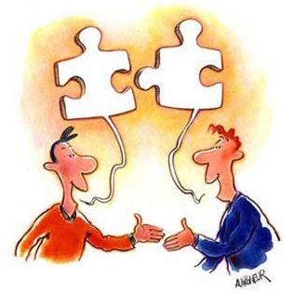
Como determinar o dever? Onde começa e onde termina?
“O dever principia, para cada um de vós, exatamente no ponto em que ameaçais a felicidade ou a tranquilidade do vosso próximo; acaba no limite que não desejais ninguém transponha com relação a vós.”
        (ALLAN KARDEC. O Evangelho Segundo o Espiritismo, cap. 17, item 7.)
Notes:
Importante destacar que o dever COMEÇA quando ameaçamos a felicidade ou a tranquilidade do próximo, ou seja, se alguém pode vir a ser prejudicado com nossa omissão ou ação, é sinal de que devemos mudar de rumo. É necessário um exercício de empatia: lembre-se do exemplo do policial que se colocou no lugar do pai infeliz.

Slide 7

Obediência = obrigação cumprida
“Obediência digna tem o nome de obrigação cumprida no dicionário da realidade. Quem executa com alegria as tarefas consideradas meno-res, espontaneamente se promove às tarefas conside-radas maiores.”
        (ANDRÉ LUIZ. Sinal Verde, cap. 17.)
Notes:
Aquele que executa uma pequena tarefa com excelência, que se dedica ao seu desenvolvimento constante, naturalmente se habilita a desempenhar tarefas mais complexas, por já possuir o conhecimento necessário e por demonstrar aos superiores a capacidade para desempenhá-las.

Slide 8
O dever do trabalho em equipe
“O compromisso de trabalho inclui o dever de associar-se a criatura ao esforço de equipe na obra a realizar.”
        (ANDRÉ LUIZ. Sinal Verde, cap. 17.)
Notes:
André Luiz destaca que ao autodesenvolvimento, necessário para melhor desempenhar as tarefas, devemos aliar o esforço para aprimorarmos nossa capacidade de trabalharmos em equipe.

Slide 9

Como o Espírito encarnado se aperfeiçoa?
“A luta e o trabalho são tão imprescindíveis ao aperfeiçoamento do espírito, como o pão material é indispensável à manutenção do corpo físico.
É trabalhando e lutando, sofrendo e aprendendo, que a alma adquire as experiências necessárias na sua marcha para a perfeição.”
        (EMMANUEL. O Consolador, perg. 131.)
“A câmara fotográfica nos retrata por fora, mas o trabalho nos retrata por dentro.”
        (ANDRÉ LUIZ. Sinal Verde, cap. 17.)
Notes:
De fato, um funcionário que cumpre regularmente sua jornada de trabalho, mas que é desonesto em outro setor, é aquele que tem a aparência do bom trabalhador. Nosso íntimo revelará que somos verdadeiramente no cumprimento de nosso dever. “Reconhece-se o verdadeiro espírita pela sua transformação moral e pelos esforços que emprega para domar suas inclinações más.” (ESE, cap. 17, item 4.)

Slide 10
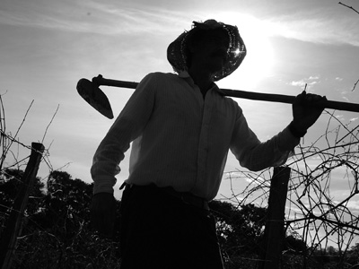
O trabalho dignifica!
“Quem escarnece da obra que lhe honorifica a existência, desprestigia a si mesmo. [...]
Quando o trabalhador converte o trabalho em alegria, o trabalho se transforma na alegria do trabalhador.”
        (ANDRÉ LUIZ. Sinal Verde, cap. 17.)
Notes:
Rejeitar ou exercer mal um trabalho é uma agressão a si mesmo e não apenas a quem seria beneficiado com ele.

Slide 11
Salvação de si mesmo
“Considerando esse aspecto real do problema de ‘salvação da alma’, somos compelidos a reconhecer que, se a Providência Divina movimentou todos os recursos indispensáveis ao progresso material do homem físico na Terra, o Evangelho de Jesus é a dádiva suprema do Céu para a redenção do homem espiritual, em marcha para o amor e sabedoria universais.”
        (EMMANUEL. O Consolador, perg. 255.)

Slide 12
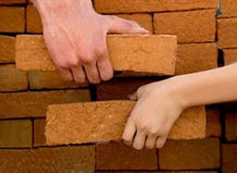
Recomendação
“Trabalhai sempre. Essa é a lei para vós outros e para nós que já nos afastamos do âmbito limitado do circulo carnal. Esforcemo-nos constantemente.”
        (EMMANUEL. O Consolador, perg. 226.)
Notes:
“O dever cresce e irradia sob mais elevada forma, em cada um dos estágios superiores da Humanidade. Jamais cessa a obrigação moral da criatura para com Deus.’ – Lázaro. (ESE, cap. 17, item 7.)

Slide 13
E todos trabalham...
Um confrade entusiasta elogiava o Chico à queima-roupa, ao fim de movimentada sessão pública, e o Médium desapontado, exclamou:
— Não me elogie desta maneira. Isso é desconcertante. Não passo de um verme neste mundo.
Emmanuel, junto dele, ouvindo a afirmação, falou-lhe paternal:
— O verme é um excelente funcionário da Lei, preparando o êxito da sementeira pelo trabalho constante no solo e funciona, ativo, na transmutação dos detritos da terra, com extrema fidelidade ao papel de humilde e valioso servidor da natureza... Não insulte o verme, pois, comparando-se a ele, porquanto muito nos cabe ainda aprender para sermos fiéis a Deus, na posição evolutiva que já conseguimos alcançar...
O Médium transmitiu aos circunstantes o ensinamento que recebeu, ensinamento esse que tem sido igualmente assunto de interesse em nossas meditações.
        (RAMIRO GAMA. Lindos Casos de Chico Xavier.)

